Slide 1

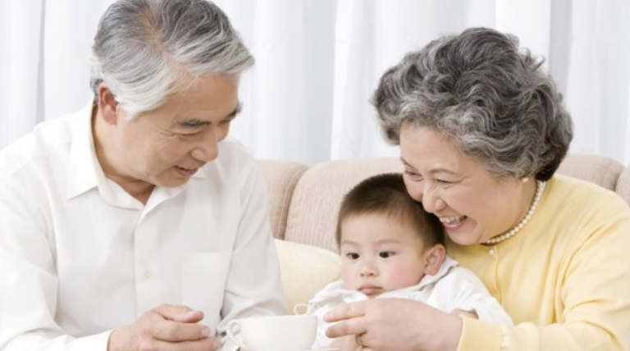
NHẬN BIẾT TẬP NÓI
TRÒ CHUYỆN VỀ ÔNG BÀ CỦA BÉ

Slide 2

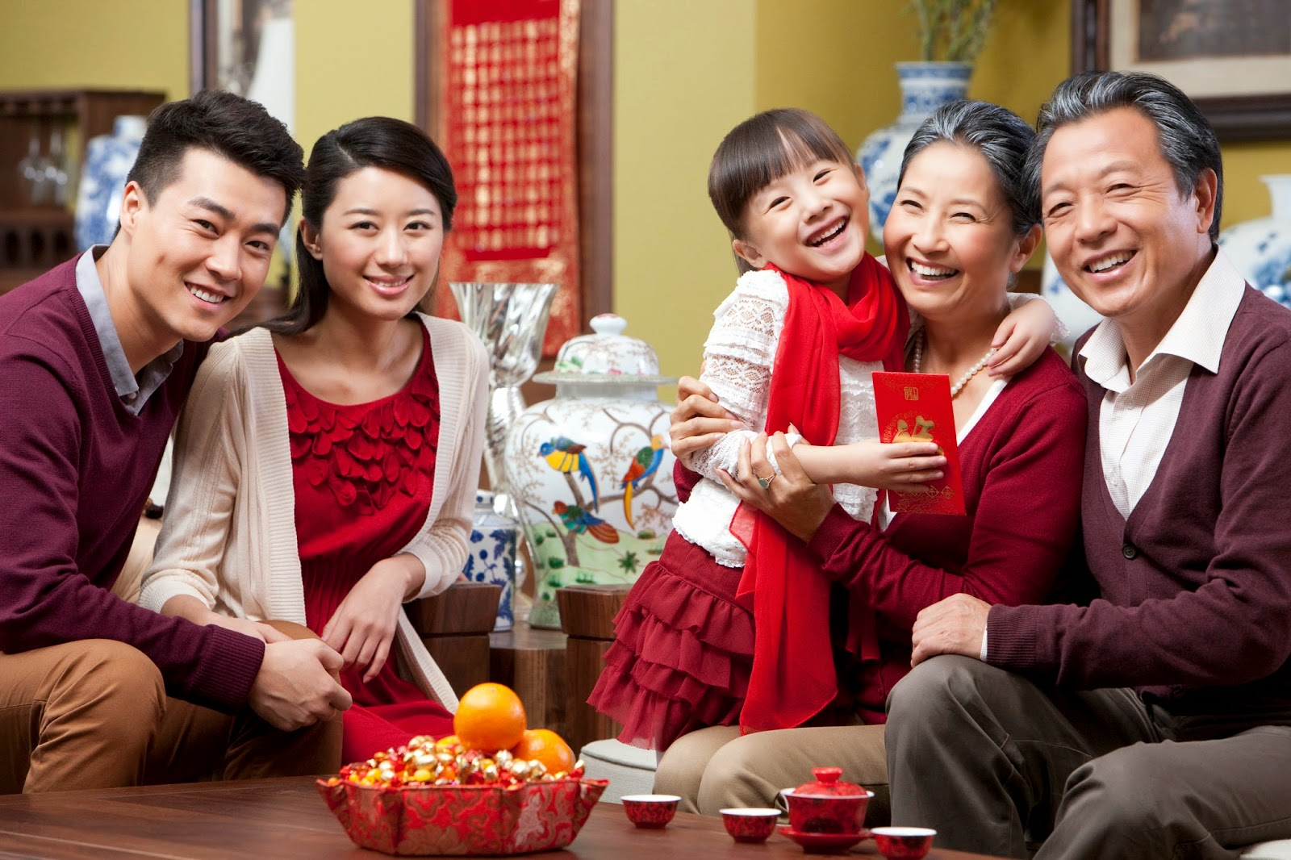

Slide 3


Slide 4

TẠM BIỆT VÀ HẸN GẶP LẠI

